Slide 1
Ακίνητη Προσθετική ΙI
Ανοικτά Ακαδημαϊκά Μαθήματα στο ΤΕΙ Αθήνας
Ενότητα 10: Επικάλυψη Μεταλλικού Σκελετού με Αισθητικά Υλικά
γ’ μέρος
Αριστείδης Γαλιατσάτος
DDs, Dr Dent. Επίκουρος Καθηγητής ΤΕΙ Αθήνας
Τμήμα Οδοντικής Τεχνολογίας
Το περιεχόμενο του μαθήματος διατίθεται με άδεια Creative Commons εκτός και αν αναφέρεται διαφορετικά | Το έργο υλοποιείται στο πλαίσιο του Επιχειρησιακού Προγράμματος «Εκπαίδευση και Δια Βίου Μάθηση» και συγχρηματοδοτείται από την Ευρωπαϊκή Ένωση (Ευρωπαϊκό Κοινωνικό Ταμείο) και από εθνικούς πόρους.

Slide 2
Γέφυρες (1 από 12)
© Αριστείδης Γαλιατσάτος

Slide 3
Γέφυρες (2 από 12)
© Αριστείδης Γαλιατσάτος

Slide 4
Γέφυρες (3 από 12)
© Αριστείδης Γαλιατσάτος

Slide 5
Γέφυρες (4 από 12)
© Αριστείδης Γαλιατσάτος

Slide 6
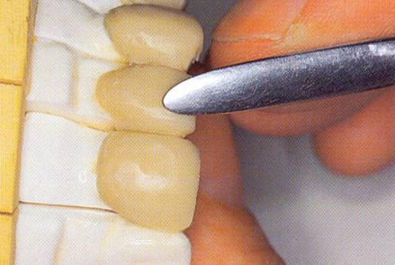
Γέφυρες (5 από 12)
© Αριστείδης Γαλιατσάτος
© Αριστείδης Γαλιατσάτος

Slide 7
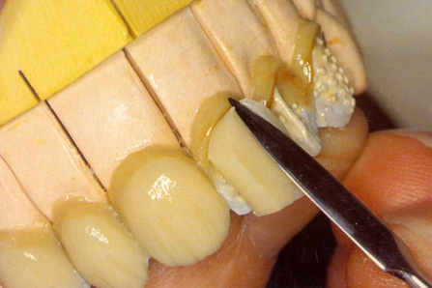
Γέφυρες (6 από 12)
© Αριστείδης Γαλιατσάτος
© Αριστείδης Γαλιατσάτος

Slide 8
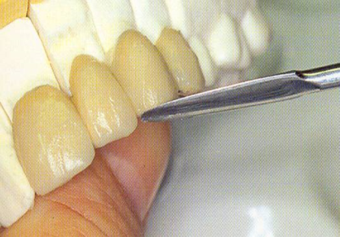
Γέφυρες (7 από 12)
© Αριστείδης Γαλιατσάτος
© Αριστείδης Γαλιατσάτος

Slide 9
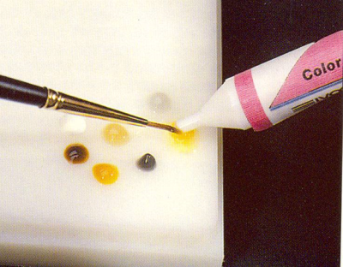
Γέφυρες (8 από 12)
© Αριστείδης Γαλιατσάτος
© Αριστείδης Γαλιατσάτος

Slide 10
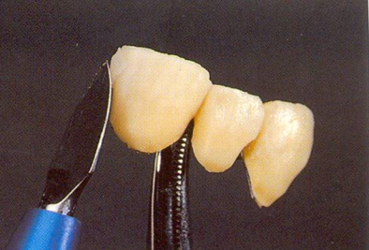
Γέφυρες (9 από 12)
© Αριστείδης Γαλιατσάτος
© Αριστείδης Γαλιατσάτος

Slide 11
Γέφυρες (10 από 12)
120 º C
6 Bar
7 λεπτά

Slide 12
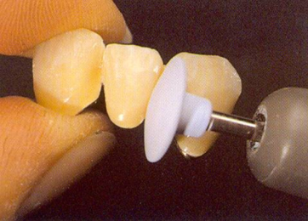
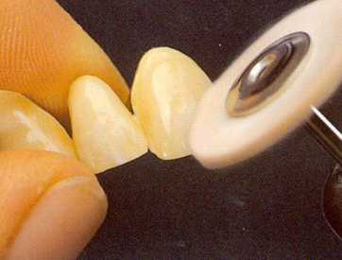
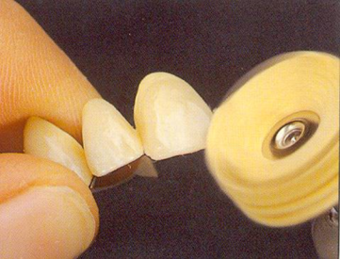
Γέφυρες (11 από 12)
© Αριστείδης Γαλιατσάτος

Slide 13
Γέφυρες (12 από 12)
© Αριστείδης Γαλιατσάτος

Slide 14
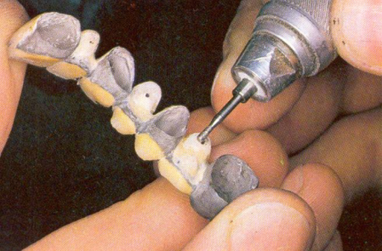
Έλεγχος στο εκμαγείο (1 από 3)
© Λομβαρδάς Ι. Προσθετική. Εκδόσεις Μέλισσα, Αθήνα, 1987

Slide 15
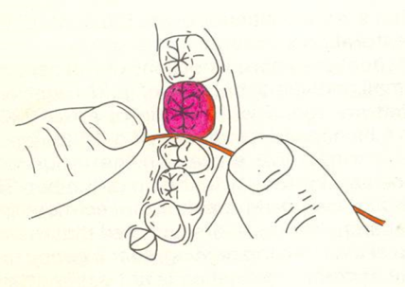
Έλεγχος στο εκμαγείο (2 από 3)
© Λομβαρδάς Ι. Προσθετική. Εκδόσεις Μέλισσα, Αθήνα, 1987

Slide 16
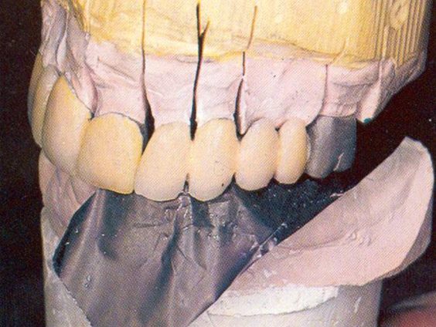
Έλεγχος στο εκμαγείο (3 από 3)
Έλεγχος στην κεντρική σύγκλειση και στις έκκεντρες κινήσεις
© Λομβαρδάς Ι. Προσθετική. Εκδόσεις Μέλισσα, Αθήνα, 1987

Slide 17
Τέλος Ενότητας

Slide 18
Σημειώματα

Slide 19
Σημείωμα Αναφοράς
Copyright Τεχνολογικό Εκπαιδευτικό Ίδρυμα Αθήνας, Αριστείδης Γαλιατσάτος 2014. Αριστείδης Γαλιατσάτος. «Ακίνητη Προσθετική ΙI. Ενότητα 10: Επικάλυψη Μεταλλικού Σκελετού με Αισθητικά Υλικά γ’ μέρος». Έκδοση: 1.0. Αθήνα 2014. Διαθέσιμο από τη δικτυακή διεύθυνση: ocp.teiath.gr.

Slide 20
Σημείωμα Αδειοδότησης
Το παρόν υλικό διατίθεται με τους όρους της άδειας χρήσης Creative Commons Αναφορά, Μη Εμπορική Χρήση Παρόμοια Διανομή 4.0 [1] ή μεταγενέστερη, Διεθνής Έκδοση. Εξαιρούνται τα αυτοτελή έργα τρίτων π.χ. φωτογραφίες, διαγράμματα κ.λ.π., τα οποία εμπεριέχονται σε αυτό. Οι όροι χρήσης των έργων τρίτων επεξηγούνται στη διαφάνεια «Επεξήγηση όρων χρήσης έργων τρίτων».
Τα έργα για τα οποία έχει ζητηθεί άδεια αναφέρονται στο «Σημείωμα Χρήσης Έργων Τρίτων».
[1] http://creativecommons.org/licenses/by-nc-sa/4.0/
Ως Μη Εμπορική ορίζεται η χρήση:
που δεν περιλαμβάνει άμεσο ή έμμεσο οικονομικό όφελος από την χρήση του έργου, για το διανομέα του έργου και αδειοδόχο
που δεν περιλαμβάνει οικονομική συναλλαγή ως προϋπόθεση για τη χρήση ή πρόσβαση στο έργο
που δεν προσπορίζει στο διανομέα του έργου και αδειοδόχο έμμεσο οικονομικό όφελος (π.χ. διαφημίσεις) από την προβολή του έργου σε διαδικτυακό τόπο
Ο δικαιούχος μπορεί να παρέχει στον αδειοδόχο ξεχωριστή άδεια να χρησιμοποιεί το έργο για εμπορική χρήση, εφόσον αυτό του ζητηθεί.

Slide 21
Επεξήγηση όρων χρήσης έργων τρίτων
©
Δεν επιτρέπεται η επαναχρησιμοποίηση του έργου, παρά μόνο εάν ζητηθεί εκ νέου άδεια από το δημιουργό.
διαθέσιμο με άδεια CC-BY
Επιτρέπεται η επαναχρησιμοποίηση του έργου και η δημιουργία παραγώγων αυτού με απλή αναφορά του δημιουργού.
διαθέσιμο με άδεια CC-BY-SA
Επιτρέπεται η επαναχρησιμοποίηση του έργου με αναφορά του δημιουργού, και διάθεση του έργου ή του παράγωγου αυτού με την ίδια άδεια.
διαθέσιμο με άδεια CC-BY-ND
Επιτρέπεται η επαναχρησιμοποίηση του έργου με αναφορά του δημιουργού.
Δεν επιτρέπεται η δημιουργία παραγώγων του έργου.
διαθέσιμο με άδεια CC-BY-NC
Επιτρέπεται η επαναχρησιμοποίηση του έργου με αναφορά του δημιουργού.
Δεν επιτρέπεται η εμπορική χρήση του έργου.
διαθέσιμο με άδεια CC-BY-NC-SA
Επιτρέπεται η επαναχρησιμοποίηση του έργου με αναφορά του δημιουργού
και διάθεση του έργου ή του παράγωγου αυτού με την ίδια άδεια.
Δεν επιτρέπεται η εμπορική χρήση του έργου.
διαθέσιμο με άδεια CC-BY-NC-ND
Επιτρέπεται η επαναχρησιμοποίηση του έργου με αναφορά του δημιουργού.
Δεν επιτρέπεται η εμπορική χρήση του έργου και η δημιουργία παραγώγων του.
διαθέσιμο με άδεια
CC0 Public Domain
Επιτρέπεται η επαναχρησιμοποίηση του έργου, η δημιουργία παραγώγων αυτού και η εμπορική του χρήση, χωρίς αναφορά του δημιουργού.
διαθέσιμο ως κοινό κτήμα
Επιτρέπεται η επαναχρησιμοποίηση του έργου, η δημιουργία παραγώγων αυτού και η εμπορική του χρήση, χωρίς αναφορά του δημιουργού.
χωρίς σήμανση
Συνήθως δεν επιτρέπεται η επαναχρησιμοποίηση του έργου.

Slide 22
Διατήρηση Σημειωμάτων
Οποιαδήποτε αναπαραγωγή ή διασκευή του υλικού θα πρέπει να συμπεριλαμβάνει:
το Σημείωμα Αναφοράς
το Σημείωμα Αδειοδότησης
τη δήλωση Διατήρησης Σημειωμάτων
το Σημείωμα Χρήσης Έργων Τρίτων (εφόσον υπάρχει)
μαζί με τους συνοδευόμενους υπερσυνδέσμους.

Slide 23
Σημείωμα Χρήσης Έργων Τρίτων
Το Έργο αυτό κάνει χρήση περιεχομένου από τα ακόλουθα έργα:
Δημητροπούλου Ε. Η εργαστηριακή διαδικασία στην Ακίνητη Προσθετική. Αυτοέκδοση. Αθήνα 2004.
Λομβαρδάς Ι. Προσθετική. Εκδόσεις Μέλισσα, Αθήνα, 1987
Blakeslee RW, Renner RP, Shiu A. Dental technology, C.V.Mosby Company, St. Louis, Missouri, 1980.

Slide 24
Χρηματοδότηση
Το παρόν εκπαιδευτικό υλικό έχει αναπτυχθεί στo πλαίσιo του εκπαιδευτικού έργου του διδάσκοντα.
Το έργο «Ανοικτά Ακαδημαϊκά Μαθήματα στο ΤΕΙ Αθήνας» έχει χρηματοδοτήσει μόνο την αναδιαμόρφωση του εκπαιδευτικού υλικού.
Το έργο υλοποιείται στο πλαίσιο του Επιχειρησιακού Προγράμματος «Εκπαίδευση και Δια Βίου Μάθηση» και συγχρηματοδοτείται από την Ευρωπαϊκή Ένωση (Ευρωπαϊκό Κοινωνικό Ταμείο) και από εθνικούς πόρους.

